Slide 1
Права та обов`язки неповнолітніх
Підготувала: учениця 11 класу ДЗОШ №40
Юдіна Вікторія

Slide 2
Будь-яка людина, починаючи з самих юних років, стикається з ситуаціями, коли необхідно знати свої права і обов'язки. У міру дорослішання підлітки часто не знають, як вчинити, як захистити свої права. Що робити, з ким порадитися, куди йти за
допомогою?

Slide 3
Які права має дитина у сім‘ї?
· Жити і виховуватися в сім'ї;
· Знати, хто є його батьками;
· На проживання спільно з ними (крім випадків, коли це суперечить її інтересам) і на турботу з їхнього боку;
· На виховання батьками, а за їх відсутності або позбавлення батьківських прав - на виховання опікуном, піклувальником або дитячим установами

Slide 4
· На всебічний розвиток; · На повагу людської гідності; · На спілкування з батьками, бабусею, дідусем, братами, сестрами та іншими родичами; · На захист; · На вираження власної думки; · На отримання прізвища, імені, по батькові; · На отримання коштів на існування і на власні доходи;

Slide 5
А які за Законом обов'язки неповнолітніх?
Перерахуємо деякі (але не всі) обов'язки неповнолітніх:
· Кожен неповнолітній зобов'язаний отримати основну загальну освіту. Цей обов'язок зберігає силу до досягнення нею 15 років (Закон «Про освіту»).

Slide 6
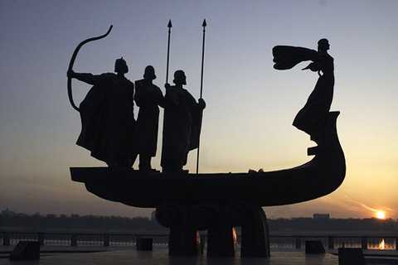
· В освітніх установах середньої (повної) освіти підготовка до військової служби здійснюється в добровільному порядку (Закон «Про військовий обов'язок і військову службу»)

Slide 7
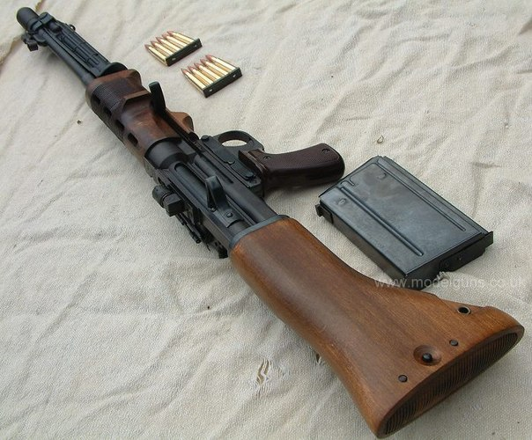
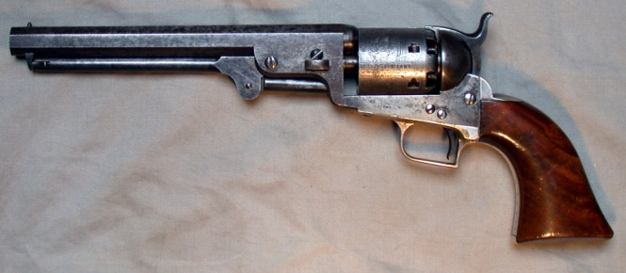
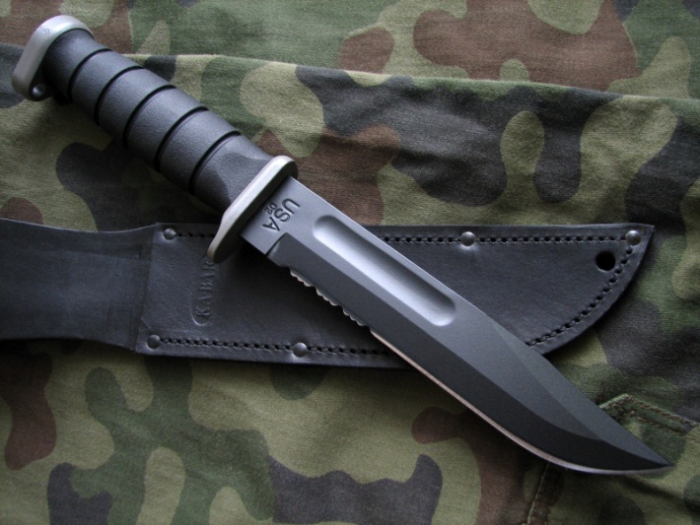
Особи, які не досягли повноліття, не можуть купувати, зберігати, колекціонувати і носити зброю, в тому числі зброю самооборони (газові пістолети, аерозолі, електрошокові пристрої та ін.); повну заборону на виготовлення, зберігання і носіння введена на кастети, бумеранги, холодну зброю з викидаємим лезом.

Slide 8
Відповідальність неповнолітнього
Неповнолітні за певних умов несуть кримінальну, адміністративну та іншу відповідальність.
Цивільний кодекс України передбачає часткову цивільну дієздатність фізичної особи, яка не досягла 14 років. Фізична особа, яка не досягла 14 років (малолітня особа), має право:
1) самостійно вчиняти дрібні побутові правочини
2) здійснювати особисті немайнові права на результати інтелектуальної, творчої діяльності.

Slide 9
Для фізичної особи у віці від 14 до 18 років статтею 32 ЦК встановлена ​​неповний цивільна дієздатність:
1) самостійно розпоряджатися своїм заробітком, стипендією або іншими доходами;
2) самостійно здійснювати права на результати інтелектуальної, творчої діяльності;
3) бути учасником (засновником) юридичних осіб, якщо це не заборонено законом або установчими документами юридичної особи;
4) самостійно укладати договір банківського вкладу (рахунку) та розпоряджатися вкладом, внесеним на своє ім'я (грошовими коштами на рахунку).

Slide 10
Трудове право щодо неповнолітніх
Згідно ст. 188 КЗпП України не допускається прийняття на роботу осіб, молодше 16 років. Як виняток, за згодою одного з батьків чи особи, що його заміняє, можуть бути прийняті на роботу особи, які досягли 15 років. Але для підготовки молоді до продуктивної праці допускається прийняття на роботу учнів закладів освіти у вільний від навчання час по досягненню ними 14-річного віку за згодою одного з батьків або особи, що його замінює.

Slide 11
Для неповнолітніх передбачено скорочення тривалості робочого часу (ст. 51 КЗпП України): - від 16 до 18 років – 36 годин на тиждень; - від 15 до 16 років – 24 години на тиждень; - для учнів віком від 14 до 15 років, які працюють в період канікул, – 24 години на тиждень. Оплата праці неповнолітнім при скороченій тривалості щоденної роботи проводиться у такому ж розмірі, як і дорослим працівникам при повній тривалості щоденної роботи.

